Slide 1

Machine Learning 0 - Intro
Jesús Prada Alonso - HORUS ML
Curso Máster en Data Analytics - Edición __4__
Fecha 24/03/2023
Notes:
1

Slide 2

Previously…

Slide 3
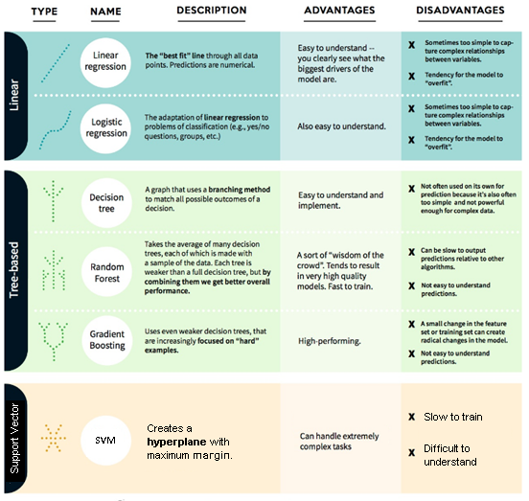
Comparación
Algoritmos

Slide 4
Ventajas y Desventajas
ÁRBOLES DE DECISIÓN
Pros
Son fáciles de interpretar y representar.
Puede interpretar patrones no lineales.
Puede usarse con datos categóricos (aunque depende de la implementación).
No requiere mucho tratamiento de datos, por ejemplo no es tan necesario normalizar.
Nos da una medida de importancia de variables.
Los árboles de decisión no asumen ninguna distribución en los datos.

Slide 5
Ventajas y Desventajas (II)
ÁRBOLES DE DECISIÓN
Contras
Es muy sensible a datos con ruido y puede dar overfitting.
Una pequeña variación en los datos puede dar un árbol de decision diferente. Esto puede mejorar mediante técnicas de bagging o boosting que combinan varios árboles.
Son modelos con mucho bias si los datos están desbalanceados.
Los resultados son muy inferiores a las de modelos más complejos como SVM o redes neuronales.

Slide 6
Resumen modelos
Modelos Lineales
Regresión logística (clasificación)
Aprendizaje Supervisado
Modelos árboles
Árboles de decisión
Modelos No Lineales
Modelos complejos
SVM
ML
Clustering
K-means
Jerárquicos
Aprendizaje No Supervisado
Reducción de dimensionalidad
PCA
LDA
Otros
Sistema de recomendación

Slide 7
Métodos de ensemble

Slide 8
Intuición
Métodos de ensemble
Se basan en construir un modelo que es a su vez una combinación de modelos.
Estos modelos individuales suelen llamarse weak learners y el modelo final strong learner.
Los modelos individuales pueden sufrir de high bias o high variance, pero el modelo final no.
Tres métodos principales:
Bagging.
Boosting.
Stacking.

Slide 9
Intuición
Bagging (bootstrap aggregating). Características
Weak learners homogéneos. Es decir, combina modelos de una misma familia. Ej: Árboles de decisión.
Estos modelos individuales se entrenan en paralelo.
Trata de combinar modelos individuales complejos (high variance). Ej: Árboles profundos.
Combina las predicciones de los modelos individuales usando algún tipo de valor promedio/votación, reduciendo su varianza. Cada hipótesis tiene el mismo peso en la votación de la predicción final.
Para optimizar cada weak learner se usa un muestreo aleatorio del conjunto original (boostrap).
Ejemplo: Random forest.

Slide 10
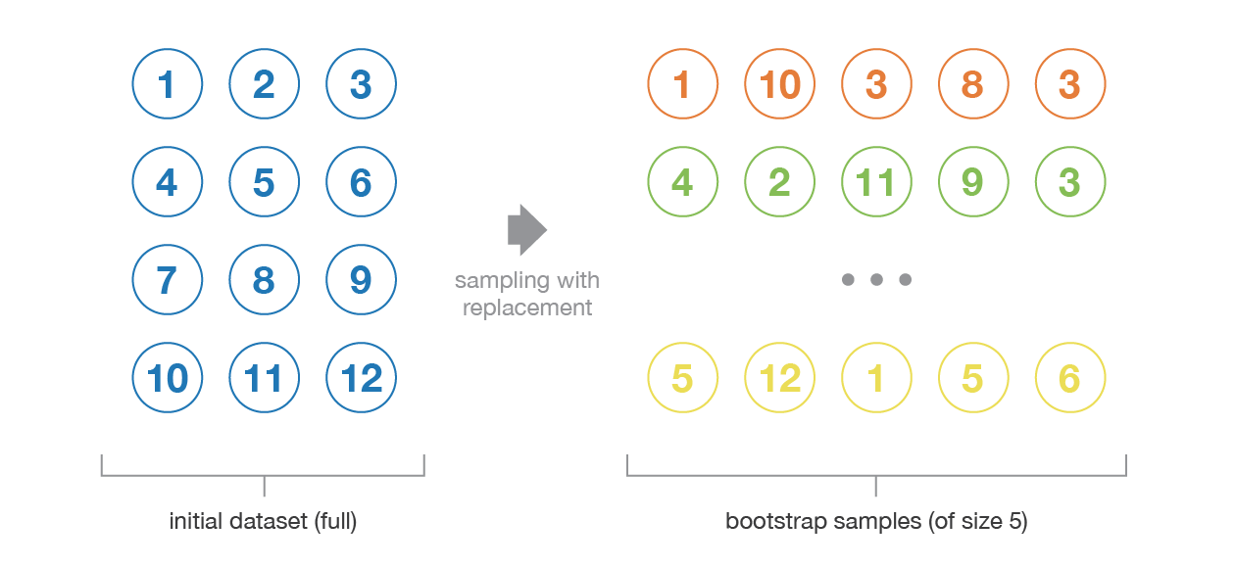
Intuición
Bagging. Bootstrapping
Se basa en el uso del bootstrapping.
La idea es generar subconjuntos aleatorios de tamaño B a partir del dataset inicial de tamaño N.
En estos subconjuntos puede haber registros repetidos (muestreo con repetición).
La N debe ser suficientemente grande (representatividad) y mayor que B (independencia).

Slide 11
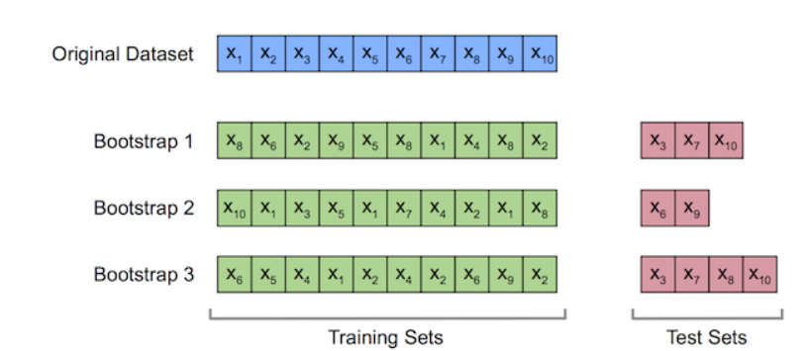
Intuición
Bagging. Bootstrapping (II)
Un porcentaje de los datos del dataset inicial no se usan para el entrenamiento y pueden ser usados para validación.
Este conjunto se denomina out of bag (OOB) samples.
El error estimado en estos out of bag samples se conoce como OOB error.

Slide 12
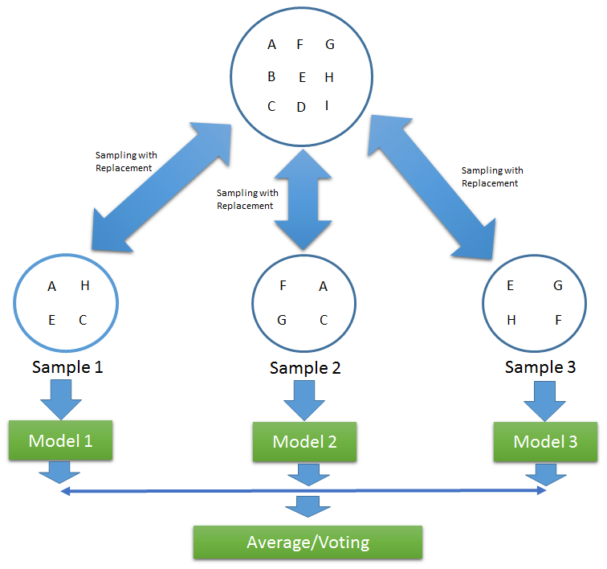
Intuición
Bagging. Esquema

Slide 13
Intuición
Boosting. Características
Weak learners homogéneos. Ej: Árboles de decisión.
Estos modelos individuales se entrenan de forma sequencial.
Trata de combinar modelos individuales sencillos (high bias). Ejemplo: Árboles poco profundos.
Cada nuevo modelo individual busca corregir los errores de los anteriores, reduciendo su bias.
La secuencialidad se compensa con el hecho de entrenar modelos individuales menos costosos.
Tienen más riesgo de overfitting que los modelos de bagging, pero un mayor potencial predictivo.
Ejemplos: AdaBoost, XGBoost.

Slide 14
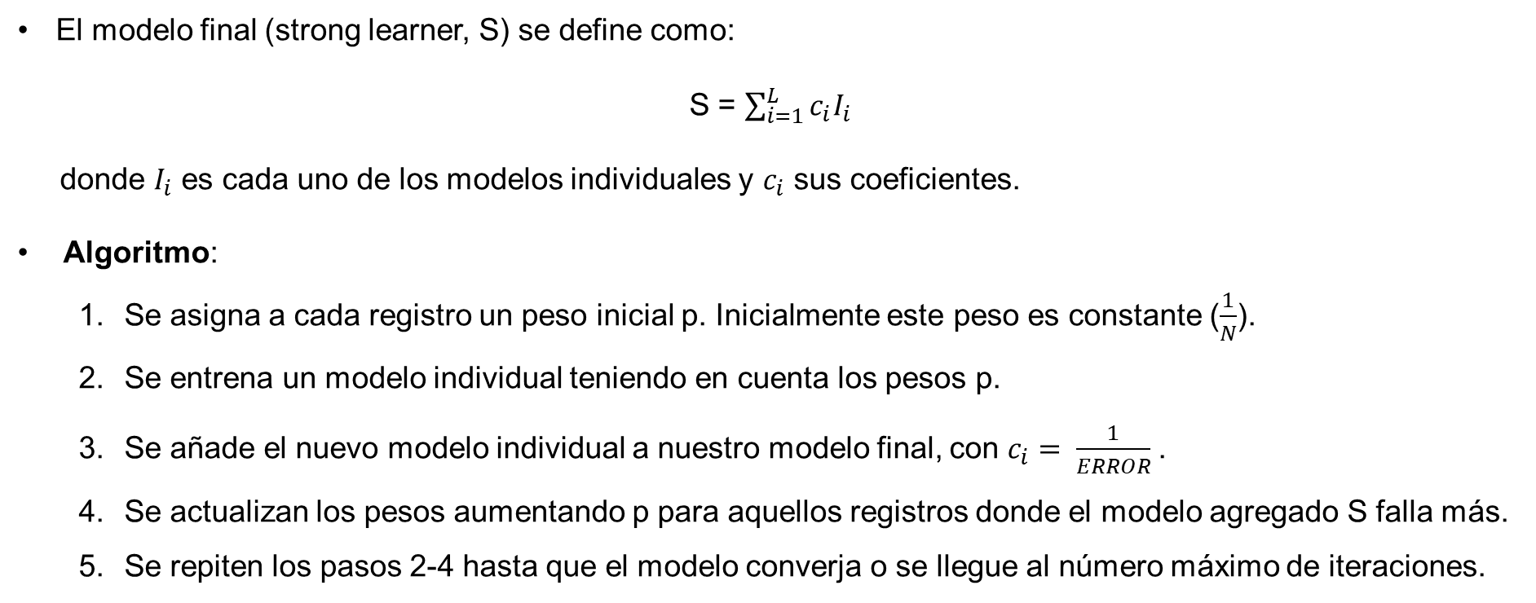
Intuición
Boosting. AdaBoost
El modelo final (strong learner, S) se define como:
S = $\sum_{i=1}^{L}{c_{i}I_{i}}$
donde $I_{i}$ es cada uno de los modelos individuales y $c_{i}$ sus coeficientes.
Algoritmo:
Se asigna a cada registro un peso inicial p. Inicialmente este peso es constante ($\frac{1}{N}$).
Se entrena un modelo individual teniendo en cuenta los pesos p.
Se añade el nuevo modelo individual a nuestro modelo final, con $c_{i}= \frac{1}{ERROR}$.
Se actualizan los pesos aumentando p para aquellos registros donde el modelo agregado S falla más.
Se repiten los pasos 2-4 hasta que el modelo converja o se llegue al número máximo de iteraciones.

Slide 15
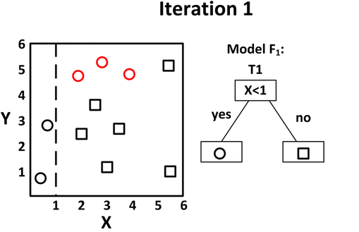
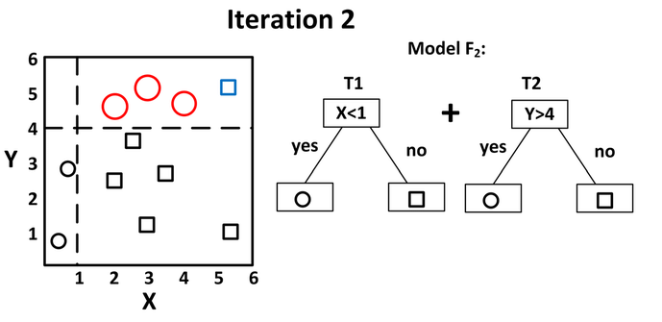
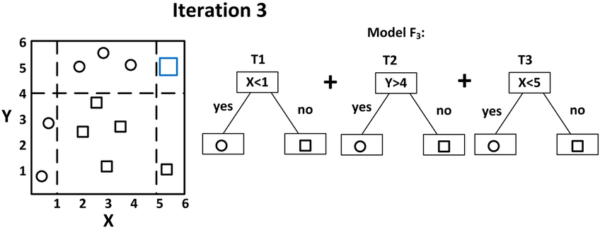
Intuición
Boosting. Esquema

Slide 16
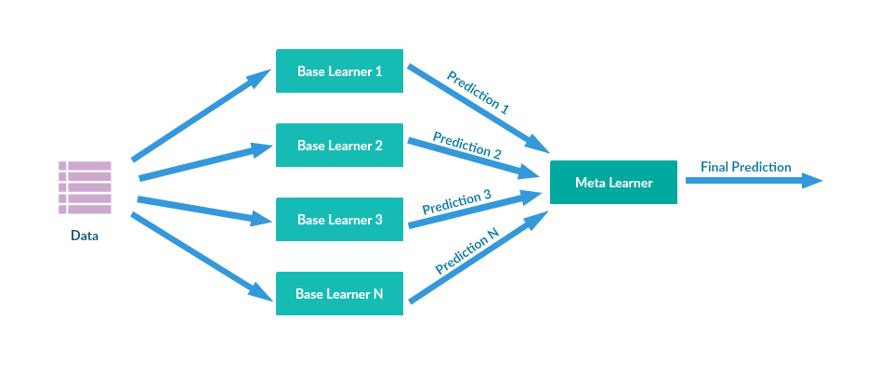
Intuición
Stacking. Características
Utiliza weak learners heterogéneos. Es decir, combina familias de modelos distintas.
Estos modelos individuales se entrenan en paralelo, no se necesita un proceso secuencial.
Las predicciones de cada modelo individual se introducen como variables predictoras o input del modelo final, también llamado meta learner.

Slide 17
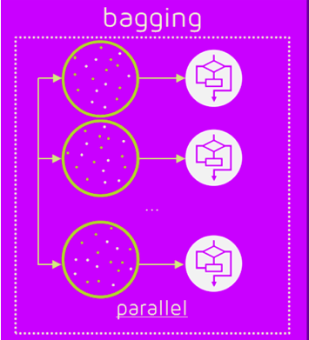
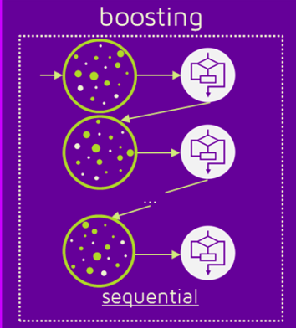
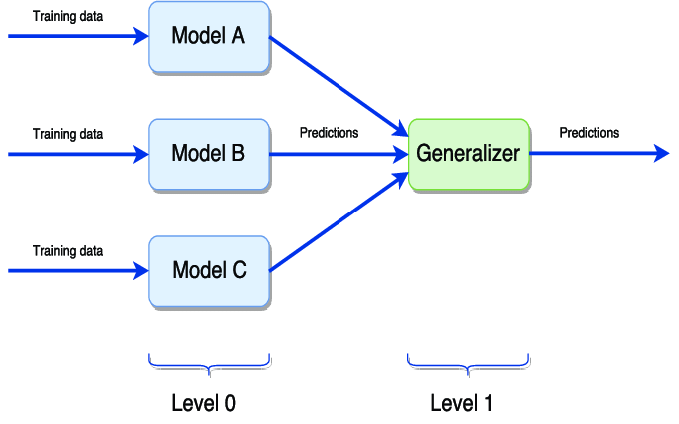
Intuición
Métodos de ensemble. Resumen
Característica | Bagging | Boosting | Stacking
Naturaleza Weak Learners | Homogéneos | Homogéneos | Heterogéneos
Flujo Entrenamiento | En paralelo | Secuencial | En paralelo
Tipo Weak Learners | Complejos (high variance) | Sencillos (high bias) | Variado
Combinación | Promedio | Pesos/coeficientes | Meta-modelo
Random Forest

Slide 18
Jesús Prada Alonso
jesus.prada@horusml.com

